Slide 1
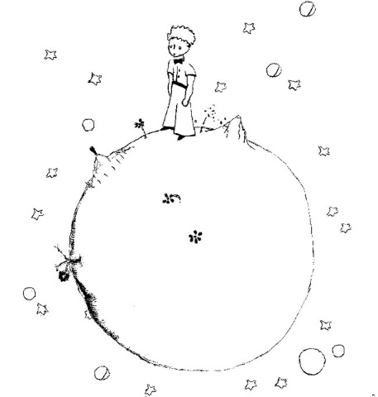
Windows Forms avancé
Dessine moi un mouton…

Slide 2
Principe
Windows Forms utilise GDI+ qui est le nom de la couche graphique de Windows
C’est une API qui offre des fonctions de dessins dans une sorte de « Canvas » qui s’appelle un « Graphics »
Un « Graphics » est un « écran virtuel », il peut correspondre à une portion de l’écran, à un document à imprimer ou à une image bitmap en mémoire

Slide 3
3 façons d’obtenir un Graphics
Il est fourni par le framework lorsqu’un Control doit se dessiner à l’écran
On peut en créer un depuis une Image pour dessiner sur l’image
On peut en créer un depuis un Control pour dessiner sur le contrôle ou obtenir des informations dessus (c’est plus rare)

Slide 4
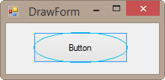
Dessiner (sur) un Control
Lorsqu’un Control doit se dessiner à l’écran, le framework émet un évènement
En s’enregistrant à l’évènement Paint, on peut dessiner sur le contrôle
Ou directement dans le code d’un Control spécialisé en redéfinissant la méthode virtuelle OnPaint
void _button_Paint( object sender, PaintEventArgs e )
{
using( Pen p = new Pen( Brushes.DeepSkyBlue ) )
{
e.Graphics.DrawEllipse( p, 0, 0, _button.Width - 1, _button.Height - 1 );
}
}
C’est base.OnPaint qui émet l’évènement Paint
protected override void OnPaint( PaintEventArgs e )
{
using( Pen p = new Pen( Brushes.DeepSkyBlue ) )
{
e.Graphics.DrawEllipse( p, 0, 0, Width-1, Height-1 );
}
base.OnPaint( e );
}

Slide 5
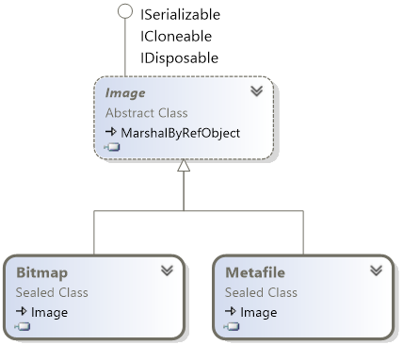
Les images
Deux types d’Images concrètes
Metafile est un format vectoriel : il mémorise les ordres de dessins pour pouvoir les rejouer
Bitmap est une image en mémoire
C’est un tableau de pixels à deux dimensions

Slide 6
Rendu personnalisé
http://msdn.microsoft.com/fr-FR/library/kxys6ytf%28v=vs.110%29.aspx

